Slide 1
CAN komunikacioni protokol

Slide 2
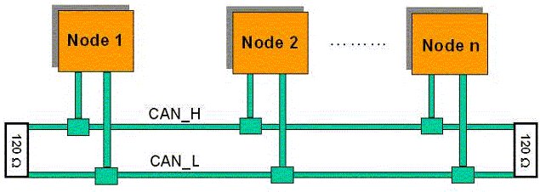
1.CAN komunikacioni protokol
Controller Area Network
Protokol serijske komunikacije
Odlikuje ga:
Otpornost na smetnje i pouzdanost
Ušteda na bakru (smanjen broj vodova)
Velika brzina prenosa podataka

Slide 3
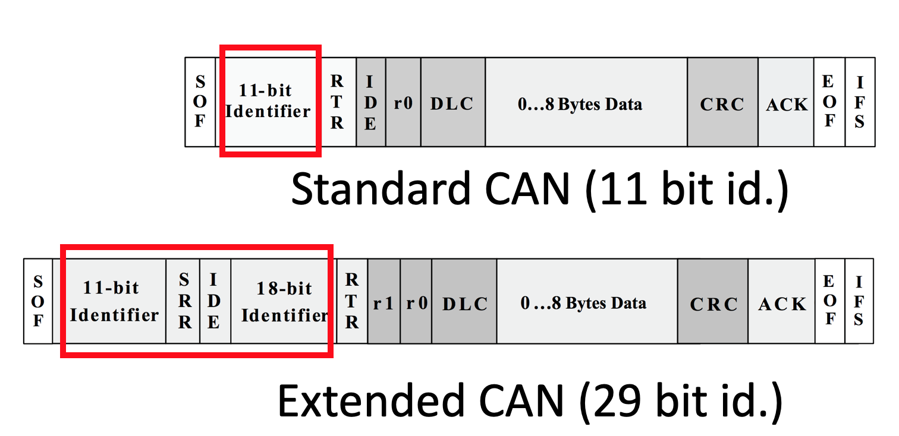
2.Vrste CAN komunikacionih protokola
CAN 2.0A - Sadrži 11-bitni identifikator koji omogućava razmenu do 2048 različitih poruka između čvorova.
CAN 2.0B - Sadrži proširen format identifikatora sa 11 na 29 bita. Omogućava više od 536 miliona različitih poruka.
CAN FD - Flexible Data-Rate

Slide 4
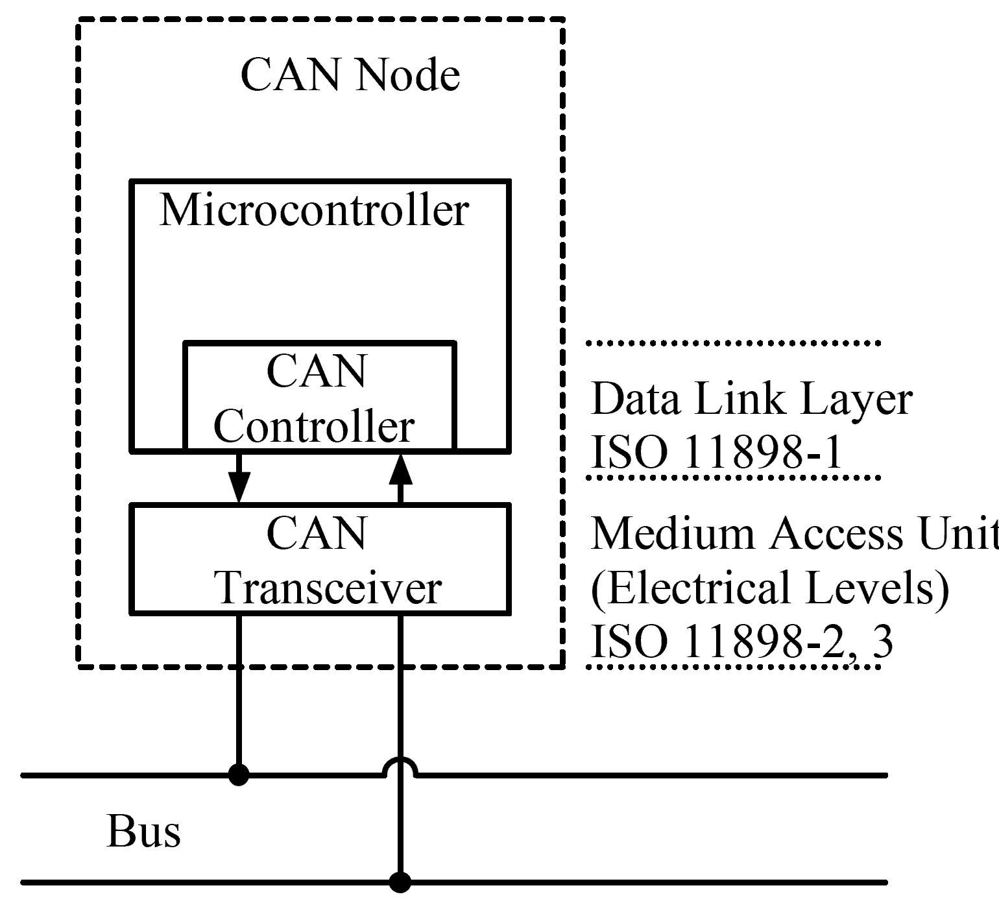
3. Arhitektura komunikacionog sistema
ECU - Electrical Control Units – standard za komunikaciju dva ili više čvorova (node)
ECU sadrži:
CPU – odlučuje koje poruke je potrebno primiti, a koje poslati na komunikacioni link
CAN kontroler – pri prijemu skladišti podatke dok ne pristigne cela poruka. Pri predaji poruku prosleđuje od CPU-a ka magistrali
CAN transiver – konvertuje nivoe u format čitljiv kontroletu ili komunikacionom linku

Slide 5
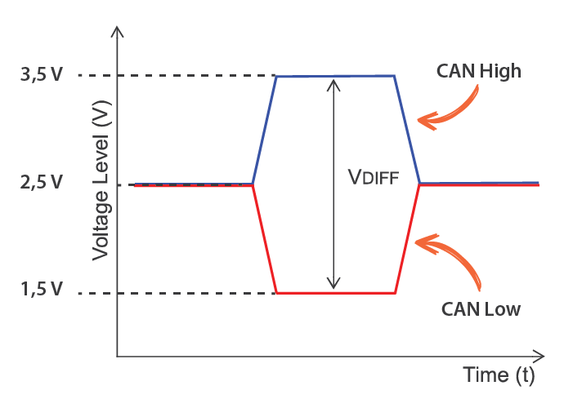
4. Proces prenosa podataka u CAN komunikaciji
Svaki čvor može da se ponaša kao prijemni ili predajni deo u bilo kom vremenskom trenutku
Komunikacija se oslanja na postojanju dva stanja, recesivno ( logička 1) i dominantno (logička 0). Vrednosti CAN-H i CAN-L određuju stanje magistrale.

Slide 6
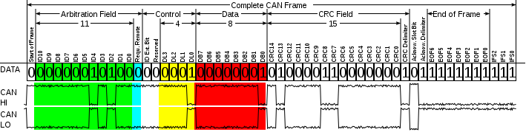
5. Format poruke u CAN komunikaciji
SOF – Start of frame - bit za početak rama, koji je dominantan.
RTR – Remote Transmission Request - polje za arbitraciju koje se sastoji od 12 bita. Pomoću dominantnog RTR bita se razlikuje ram podataka od rama kojim se zahteva slanje podataka od drugog čvora.
IDE – Identifier Extension - kontrolno polje koje se sastoji od 6 bita, pri čemu je prvi bit dominantan, govori da se radi o standardnom. Drugi bit je rezervisan, poslednja četiri bita govore koje dužine je polje podataka u ramu (Data Length Code - DLC).
Polje podataka – do 8 bajtova
CRC - Cyclic Redundancy Check - Polje za proveru grešaka. Dužine je 15 bita nakon toga sledi bit koji označava kraj polja (delimiter bit).
Polje potvrde - recesivan bit koji predajnik šalje i u toku čijeg trajanja svi čvorovi odgovaraju sa potvrdom (dominantnim bitom). Nakon ovog bita sledi opet delimiter.
EOF – End of frame - Polje kraja rama, čine ga 7 uzastopnih recesivnih bita.

Slide 7
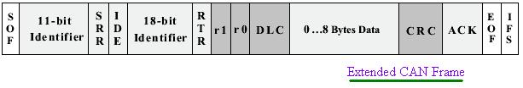
5. Format poruke u CAN komunikaciji
Posle SOF bita sledi 38 bita indikatorskog polja. Prvih 11 bita predstavlja 11 značajnijih bita 29 bitnog indikatora
SRR – Substitute Remote Request - bit omogućaca prednost adresama dužine 11 bita, bit je recesivan.
IDE – Identifier Extension - bit opisa identifikatora rama, koji je recesivan
Nakon toga slede 18 bita identifikatora i RTR bit

Slide 8
6. Primena CAN komunikacije
CAN komunikacioni protokol je našao široku primenu u oblastima koje se bave razvojem sistema za auto industriju, sistemima automatskog upravljanja i sistema u medicinskim uređajima.
Brzi CAN komunikacioni protokol odlikuje 1 Mbit/s na razdaljini do 40m
Spori CAN protokol odlikuje brzina prenosa do 125 kbit/s za distance do 500m.
Start-stop sistem potrebni podaci sa različitih delova automobila pristižu CAN protokolom do čvora koji manipuliše start-stop sistemom. Za pomenuti sistem potrebni su podaci sa senzora temperature motora, senzora očitavanja brzine vozila, kao i senzora za uključenu-isključenu klimu u vozilu.
Sistem koji omogućava da vozilo automatski prati traku puta komunicira putem CAN protokola sa čvorovima koji upravljaju motorom, upravljačem i kočionim sistemom vozila.
U najmodernijim vozilima je implementiran bezbednosni standard koji vrši bržu aktivaciju vazdušnih jastuka pri detekciji saobraćajne nezgode kada korisnik vozila koristi pojas za vezivanje nego kad nije upotrebljen. Ova implementacija svedoči o važnosti brzine komunikacije i prioritetima u porukama.

Slide 9
Hvala na pažnji !

